Slide 1
UNIVERSIDADE ABERTA DO SUS UNIVERSIDADE FEDERAL DE PELOTAS Especialização em Saúde da Família Modalidade a Distância Turma 8
Melhoria da atenção à Saúde da Criança entre zero e setenta e dois meses na UBS Posto Central Cerrito, Cerrito/RS
Yoneisy Vinent Silva
Orientadora: Niviane Genz

Slide 2
Introdução
A taxa de mortalidade infantil é um indicador de desenvolvimento do pais.
Um bom acompanhamento às crianças desde as primeiras etapas da vida diminui os riscos de morbimortalidade.

Slide 3
Município Cerrito (situado ao sul do Estado Rio Grande do Sul, população aproximadamente 7000 habitantes, com 3 UBS, 1 ESF).

Slide 4
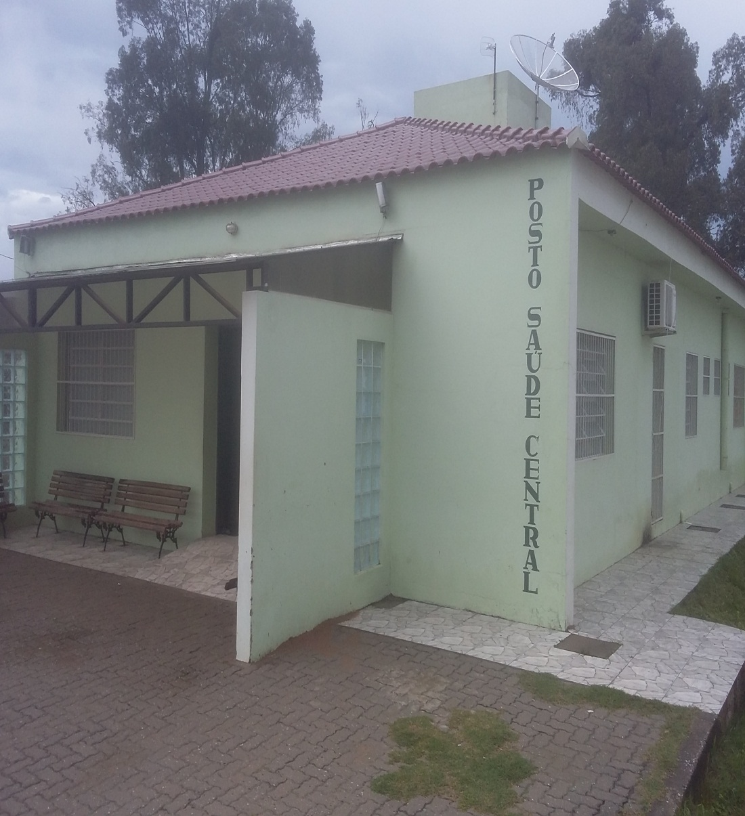
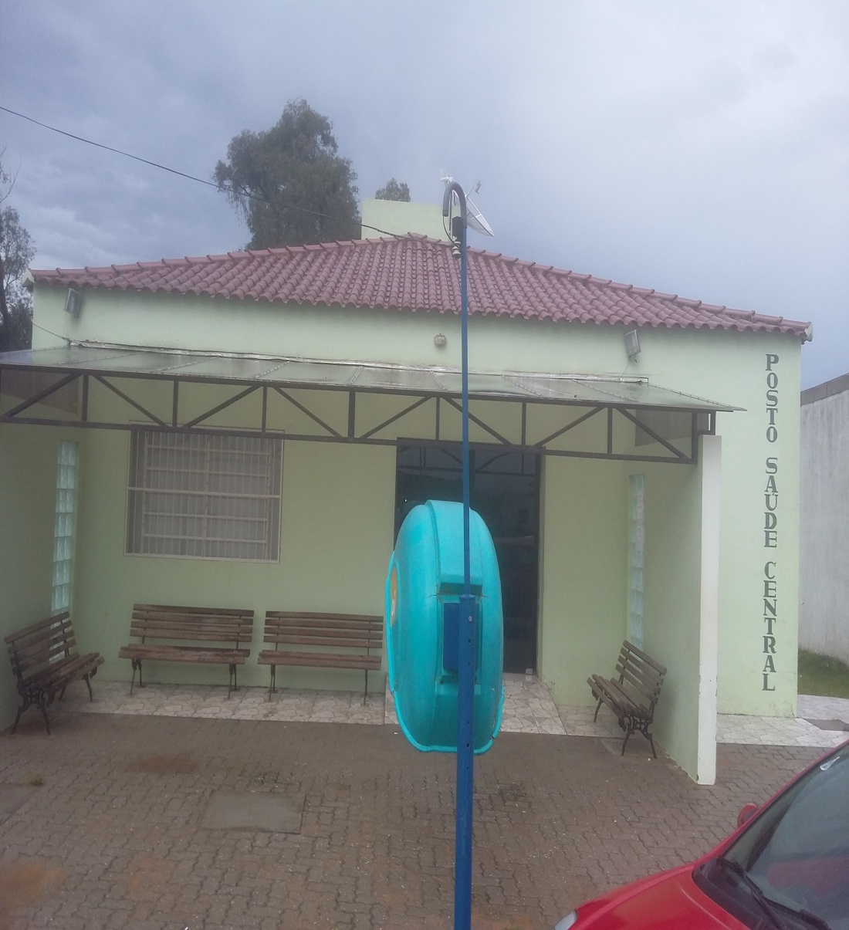
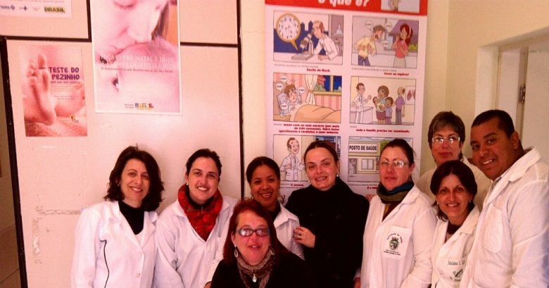
UBS Posto Central Cerrito (população 4000 habitantes, boa estrutura física, 1 ESF incompleta).

Slide 5
Situação da ação programática antes da intervenção:
Baixa cobertura.
Nenhum trabalho com crianças maiores de 12 meses.
Qualidade de atendimento inadequado, trabalho não planejado nem monitorado.
Registros inadequados.
Má adesão das crianças ao programa.
Falta de busca ativa.
Poucas atividades educativas.

Slide 6
Objetivo geral
Melhorar a Atenção à Saúde da Criança entre zero e 72 meses na UBS Posto Central Cerrito, Cerrito/RS.

Slide 7
Metodologia
Ações:
Monitoramento e avaliação.
Organização e gestão do serviço.
Engajamento público.
Qualificação da prática clínica.

Slide 8
Logística
Manual Técnico de Saúde da Criança do Ministério da Saúde, 2013.
Ficha-espelho disponibilizada pelo curso de especialização.
Planilha coleta de dados.
Folders, cartazes, banner, bonecas, confeccionados pela equipe.
Prontuário clínico do paciente.
Livro registro do programa.

Slide 9
Objetivos Metas Resultado

Slide 10
Objetivo1 – Ampliar a cobertura do Programa de Saúde da Criança
Meta 1.1: Ampliar a cobertura da atenção à saúde para 60% das crianças entre zero e 72 meses pertencentes à área de abrangência da unidade saúde.

Slide 11
Objetivo 2– Melhorar a qualidade de atenção em saúde das crianças.
Meta 2.1: Realizar a primeira consulta na primeira semana de vida para 100% das crianças cadastradas.

Slide 12
Meta 2.2: Monitorar o crescimento em 100% das crianças cadastradas na UBS.
Meta 2.3: Monitorar 100% das crianças com déficit de peso que foram cadastradas na unidade.
Meta 2.4: Monitorar 100% das crianças com excesso de peso que consultaram na unidade.
Meta 2.5: Monitorar o desenvolvimento em 100% das crianças que estão cadastradas na UBS.
Meta 2.6: Vacinar 100% das crianças cadastradas na unidade de acordo com a idade.
Meta 2.7: Realizar suplementação de ferro em 100% das crianças de 6 a 24 meses cadastradas na UBS.
100%

Slide 13
Meta 2.8: Realizar triagem auditiva em 100% das crianças cadastradas.

Slide 14
Meta 2.9: Realizar teste do pezinho em 100% das crianças até os sete dias de vida, que foram cadastradas na unidade.

Slide 15
Meta 2.10: Realizar avaliação da necessidade de atendimento odontológico em 100% das crianças de 6 a 72 meses cadastradas na UBS.
100%

Slide 16
Meta 2.11: Realizar a primeira consulta odontológica para 100% das crianças cadastradas de 6 a 72 meses de idade.

Slide 17
Objetivo 3 – Melhorar a adesão ao programa de Saúde da Criança.
Meta 3.1: Fazer busca ativa de 100% das crianças faltosas às consultas.

Slide 18
Objetivo 4 – Melhorar o registro das informações.
Meta 4.1: Manter registro na ficha de acompanhamento/espelho da saúde da criança de 100% das crianças que consultam no serviço.
100%

Slide 19
Objetivo 5 – Mapear as crianças de risco pertencentes à área de abrangência.
Meta 5.1: Realizar avaliação de risco em 100% das crianças cadastradas na unidade.
100%

Slide 20
Objetivo 6 – Promover a saúde das crianças.
Meta 6.1: Dar orientações para prevenir acidentes na infância em 100% das consultas de saúde da criança na unidade.
100%

Slide 21
Meta 6.2: Colocar 100% das crianças para mamar durante a primeira consulta.

Slide 22
Meta 6.3: Fornecer orientações nutricionais de acordo com a faixa etária para 100% das crianças.
Meta 6.4: Fornecer orientações sobre higiene bucal, etiologia e prevenção da cárie para 100% das crianças de acordo com a faixa etária.
100%

Slide 23
Discussão
Importância da intervenção:
Equipe:
Coesão em função de um mesmo objetivo.
Melhor capacitação.
Serviço:
Melhor organização e planejamento do trabalho
Registros de dados organizados.
Visão de trabalhar em melhorar todos os programas deficientes na unidade.
Comunidade:
Maior cobertura e qualidade de atendimento.
Ações da intervenção incorporadas a rotina do trabalho.
Mais conhecimento.
Maior engajamento UBS-Comunidade.

Slide 24
Reflexão crítica sobre o processo pessoal de aprendizagem
No inicio do curso:
─ Achava ele sem graça, cansativo, um castigo.
Após a intervenção :
─ Acima das expectativas, pois elevou meus conhecimentos sobre Saúde da Família no Brasil.
─ Elevou minha qualificação bem como a do serviço.
─ Ajudou-me a diagnosticar as deficiências na UBS além de aportar as ferramentas para sua solução.
─ Excelente instrumento de trabalho.

Slide 25
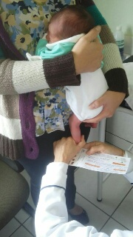
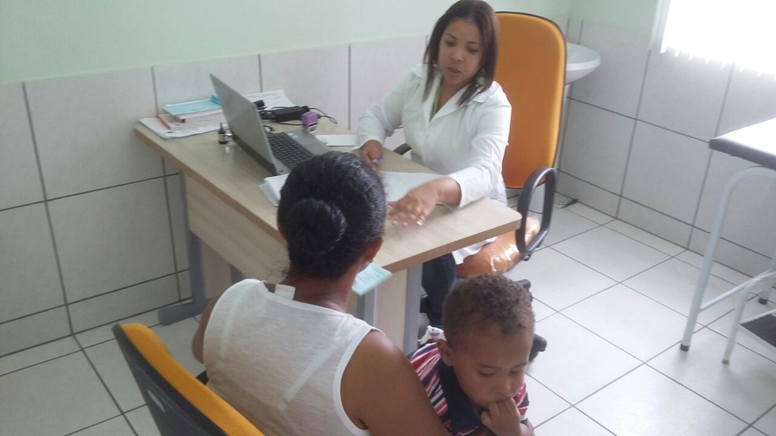
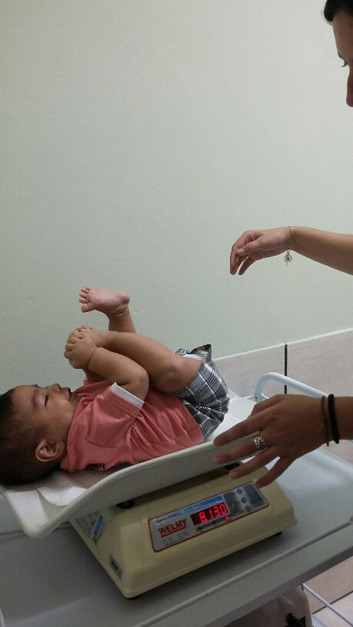

Slide 26
Muito obrigada

